Slide 1
CSG 2
Pager Mobile de Taches (PMT)

Slide 2
Constat
Les salariés de l'hotel SALAKO sont amenés à se déplacer pour répondre aux demandes des clients en plus des taches auxquelles ils sont affectés.

Slide 3
Solution
Leur communiquer les nouvelles consignes au fil des demandes

Slide 4
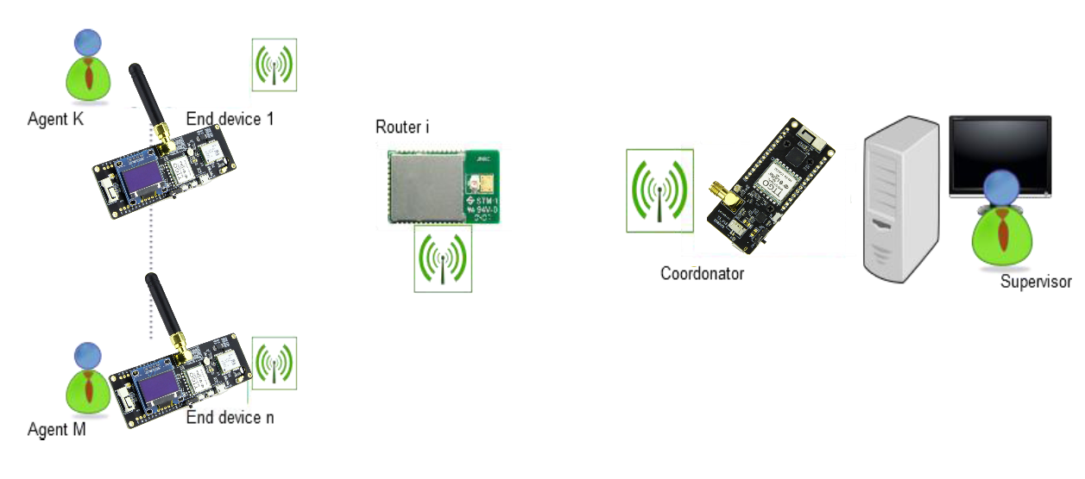
Synoptique

Slide 5
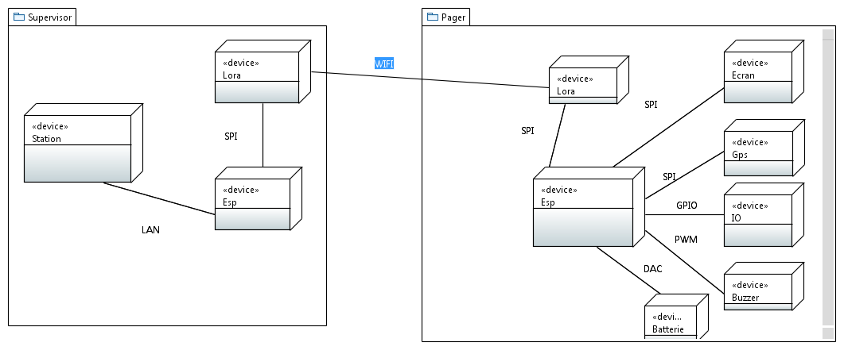
Diagramme de deploiement

Slide 6
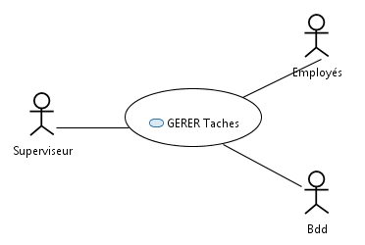
Cas d'Utilisations

Slide 7
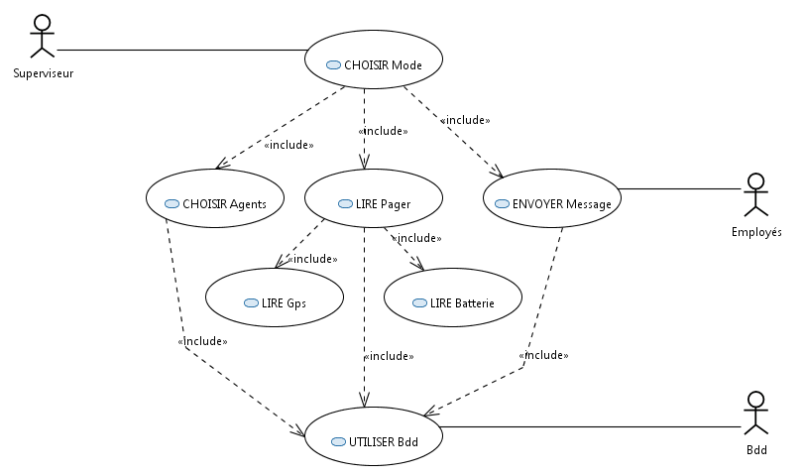
Cas d'Utilisations

Slide 8
Tavail demandé
Etudiant 1
Réaliser un applicatif permettant de mesurer des variations de tension sur le Pager.
Installer une librairie de gestion de l’écran sur le Pager.
Réaliser un applicatif Ecrivant sur l’écran du pager:

Slide 9
Tavail demandé
Etudiant 1
Rédiger les tests unitaires de validation du GPS
Effectuer les tests unitaires de la mesure de tension
Effectuer les tests unitaires des GPIOS

Slide 10
Tavail demandé
Etudiant 2
Installer une librairie de gestion d’un GPS
Réaliser un applicatif permettant de Récupérer les valeurs GPS du pager.
Réaliser un applicatif permettant de Récupérer les valeurs GPIO du pager
Créer la base de données de l’application.

Slide 11
Tavail demandé
Etudiant 2
Réalisation de l’IHM Superviseur :
  Scenario superviseur ENVOYER message (Auto)
Rédiger les tests unitaires de la mesure de tension
Effectuer les tests unitaires de gestion de l’écran

Slide 12
Tavail demandé
Etudiant 3
Réaliser un applicatif permettant de générer un bruit sur le pager.
Réaliser un applicatif permettant de recevoir un message Lora sur le Pager
Réalisation de l’IHM Superviseur :
  -Scenario superviseur ENVOYER message (Cible)

Slide 13
Tavail demandé
Etudiant 3
Rédiger les Tests unitaires d’écriture écran
Rédiger les Tests unitaires des GPIOS
Effectuer les tests unitaires de validation du GPS

Slide 14
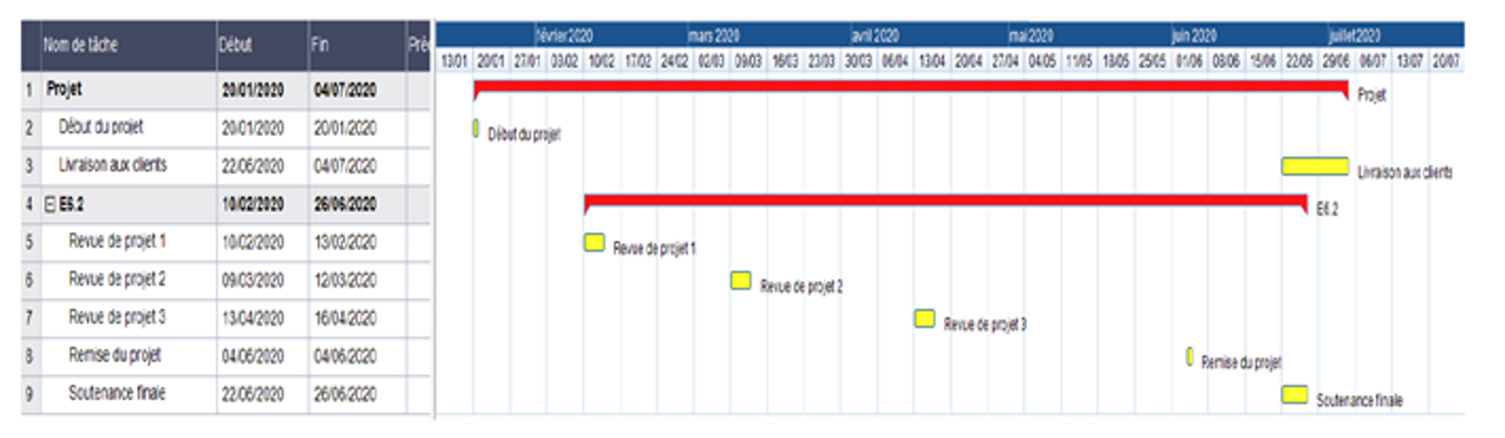
Progression
Par itérations progressives
Planning

Slide 15
Validation
1.La position GPS est rapportée
2.Le niveau de la batterie est rapporté
3.Dans le mode ciblage il est possible d’envoyer un message à un ou plusieurs employés.
4.Dans le mode automatique les taches sont envoyées au plus proche employé disponible.

Slide 16
FIN
Merci...
Questions ?

